Slide 1
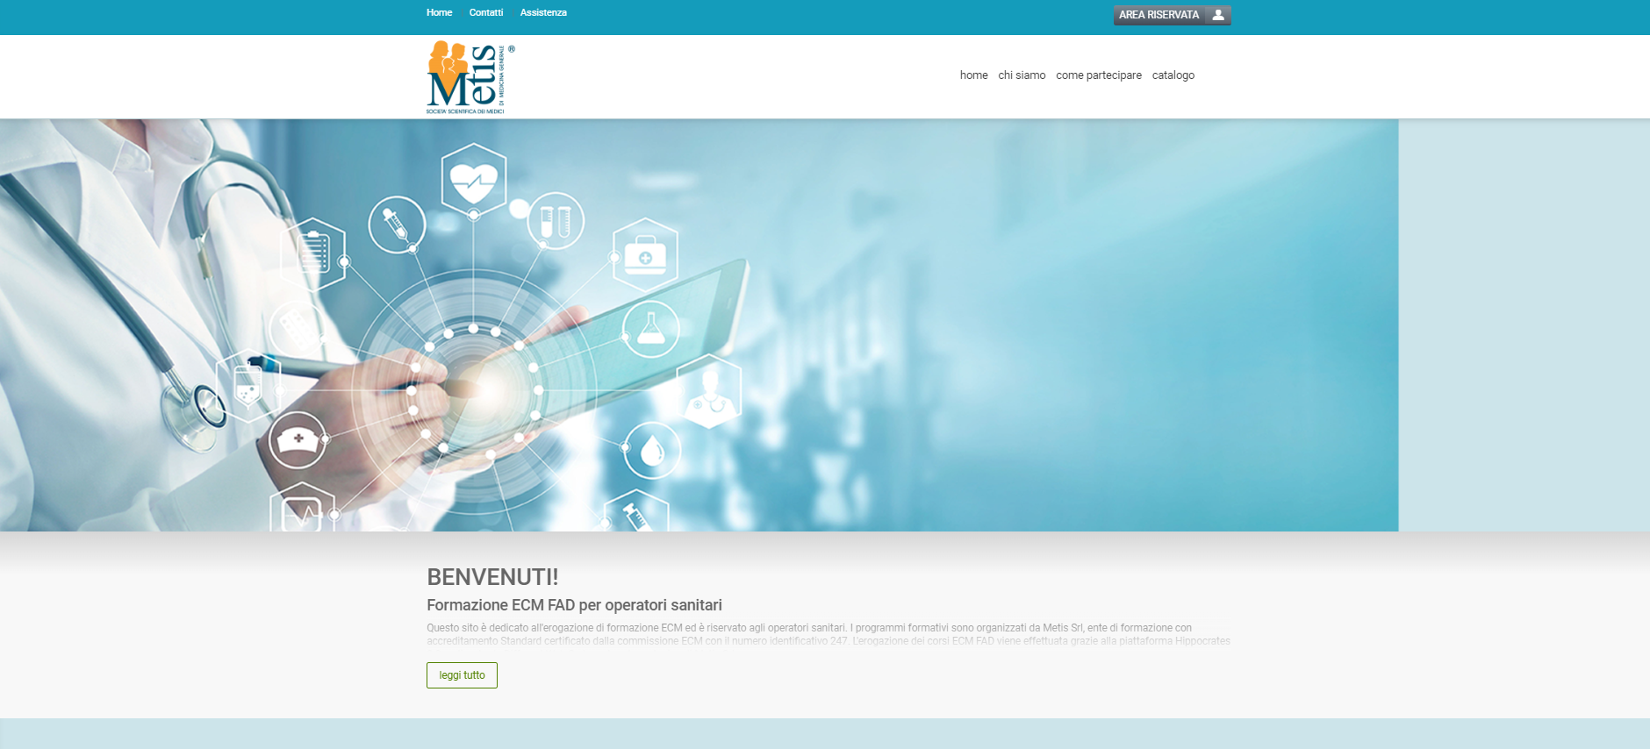
Per registrarsi al portale cliccare sull’icona indicata dalla freccia rossa

Slide 2
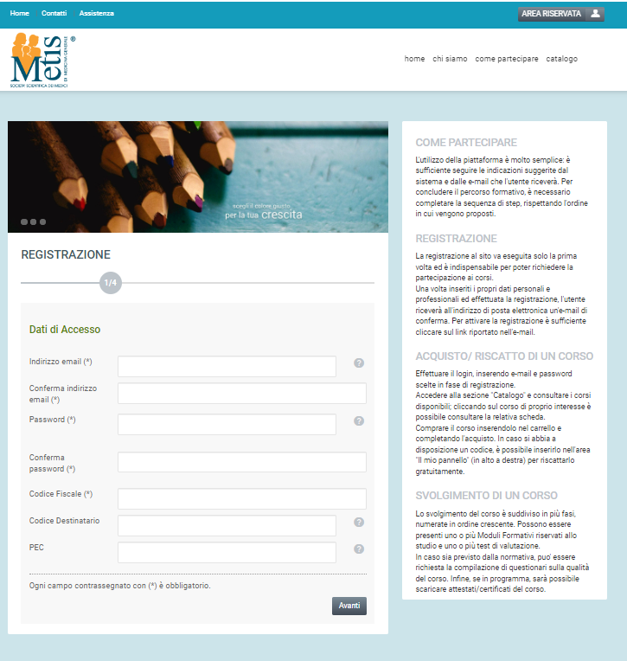
Compilare il form di registrazione coi dati richiesti

Slide 3
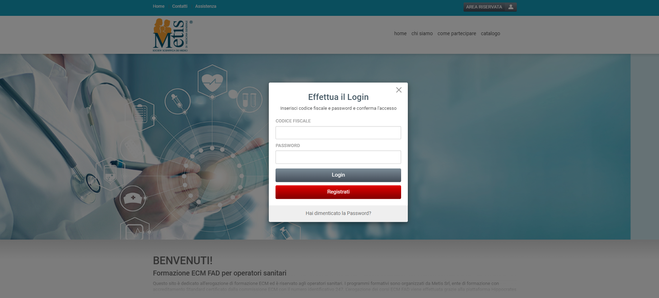
Per effettuare il login cliccare sulla voce Area Riservata ed inserire le credenziali

Slide 4
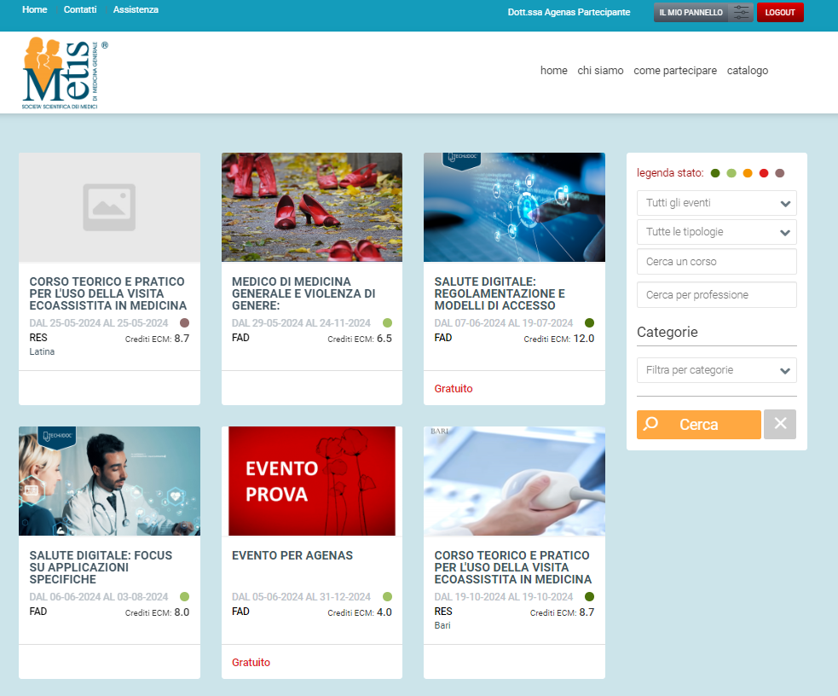
Cliccando su «atalogo è possibile visionare l’elenco dei corsi disponibili ed effettuare una ricerca.
Selezionare l’evento di interesse cliccando sul box relativo.

Slide 5
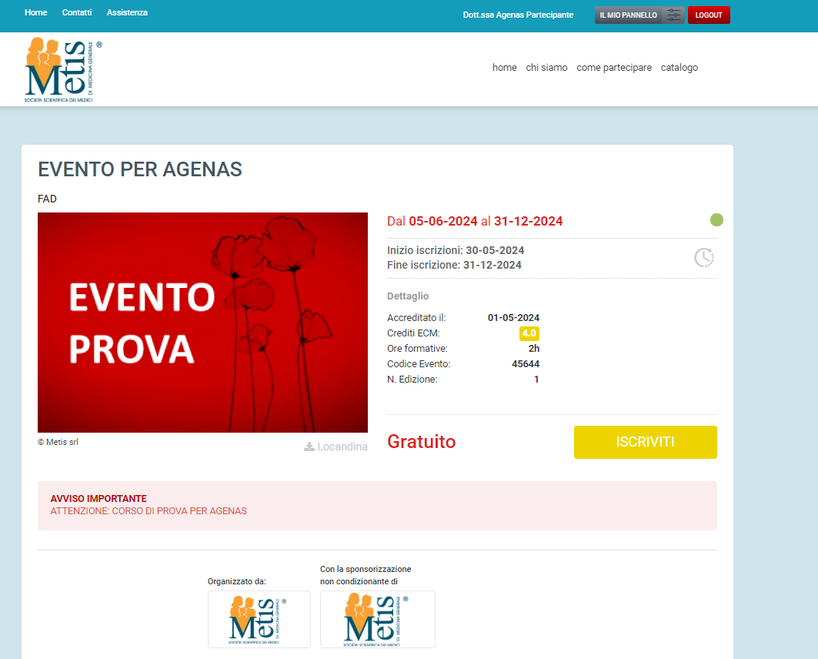
L’iscrizione al corso si effettua cliccando sul pulsante giallo Iscriviti.

Slide 6
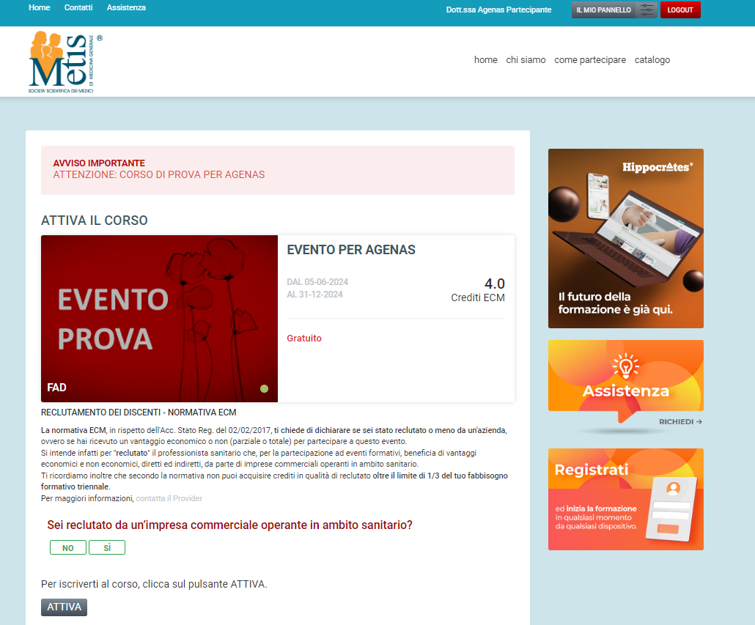
Per completare l’iscrizione, è necessario compilare la sezione relativa al reclutamento all’evento.

Slide 7
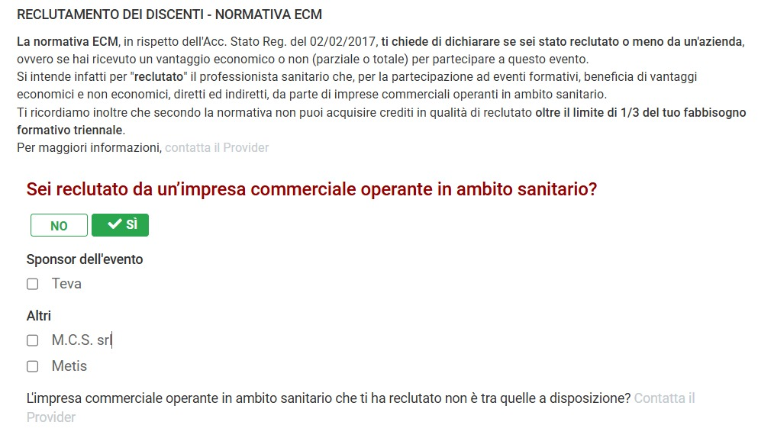
Selezionando la voce SI, sarà necessario indicare la provenienza del reclutamento e cliccare il pulsante Attiva.
Sponsor evento
Altro sponsor 1
Altro sponsor 2

Slide 8
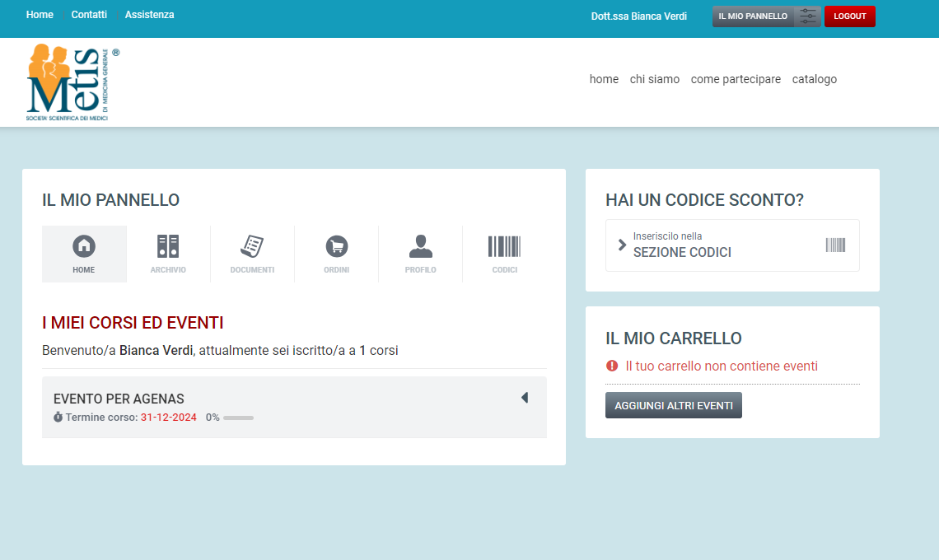
Nella sezione Il mio pannello è possibile visualizzare tutti gli eventi ai quali si è iscritti.
È possibile espandere la visualizzazione dell’evento cliccando sul punto indicato dalla freccia rossa.

Slide 9
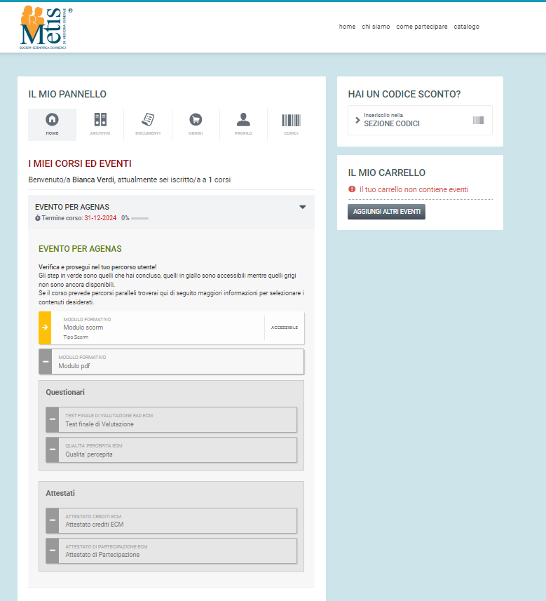
Per iniziare il corso, cliccare sulla prima attività disponibile.
Le attività formative sono tutte sequenziali.

Slide 10
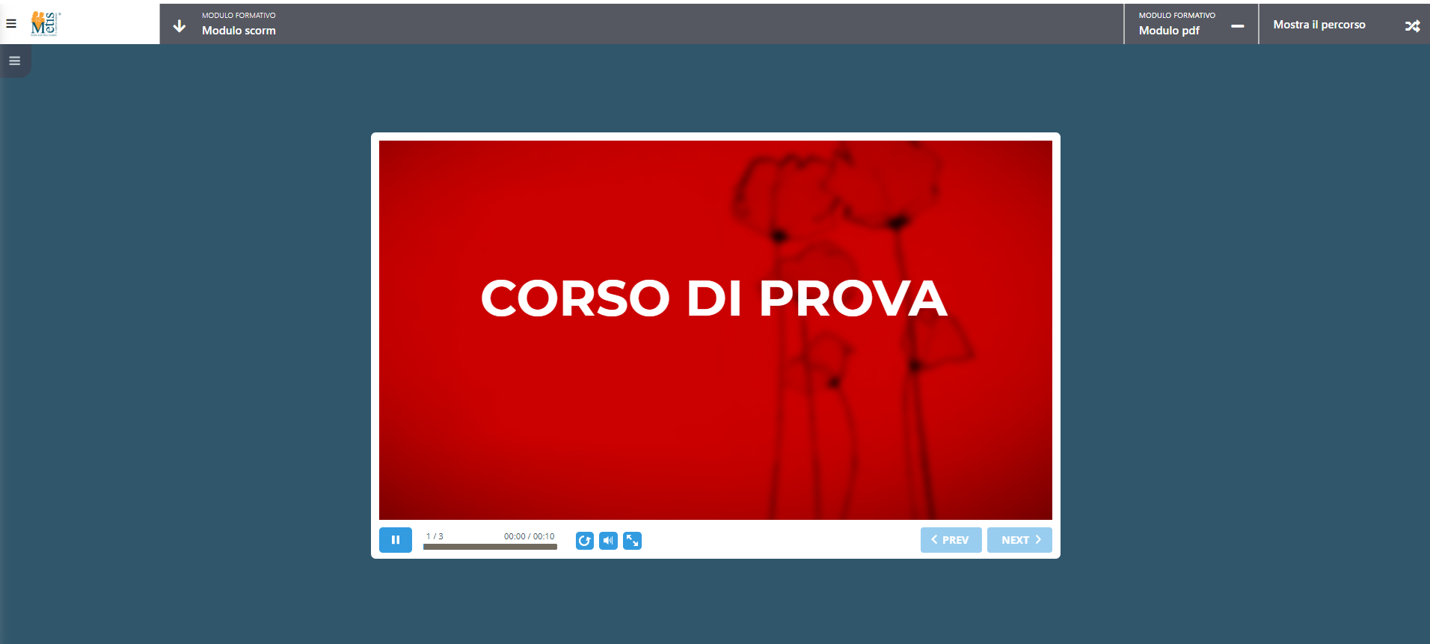
Visualizzazione videolezione

Slide 11
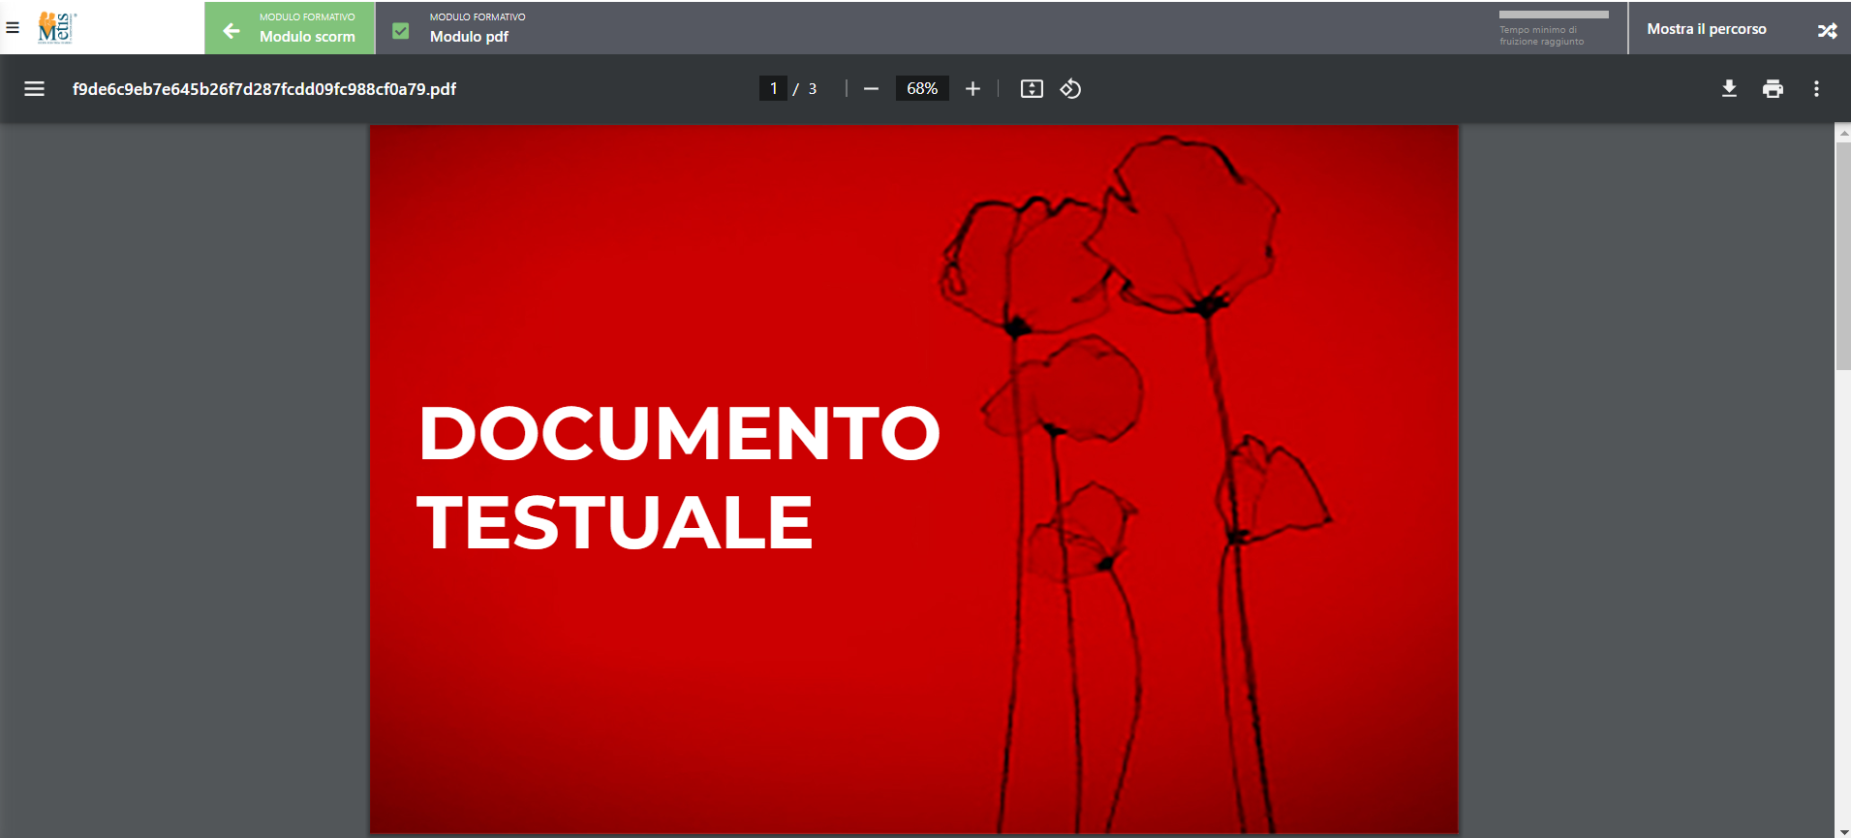
Visualizzazione documento di testo

Slide 12
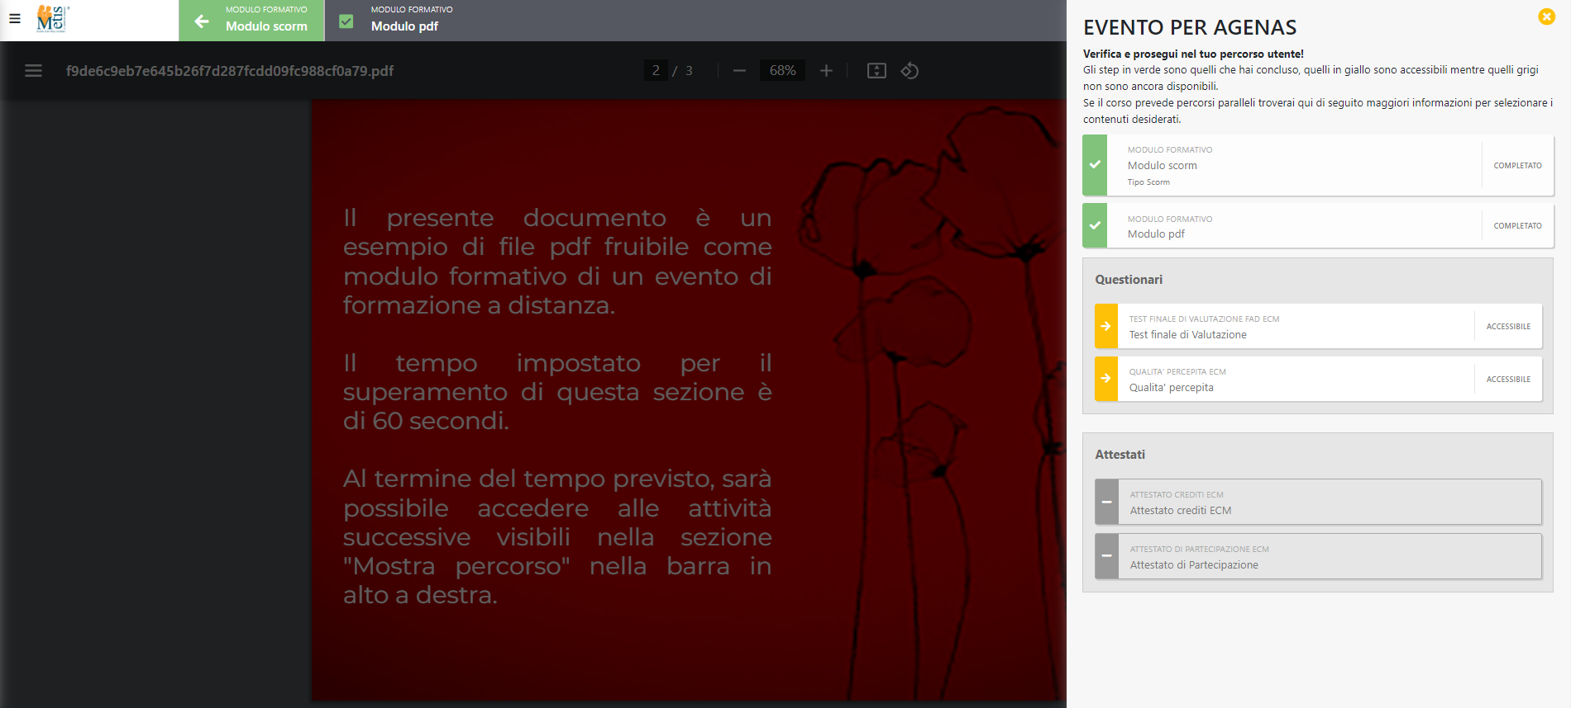
Visualizzazione dell’intero percorso cliccando sulla voce Mostra il percorso in alto a destra

Slide 13
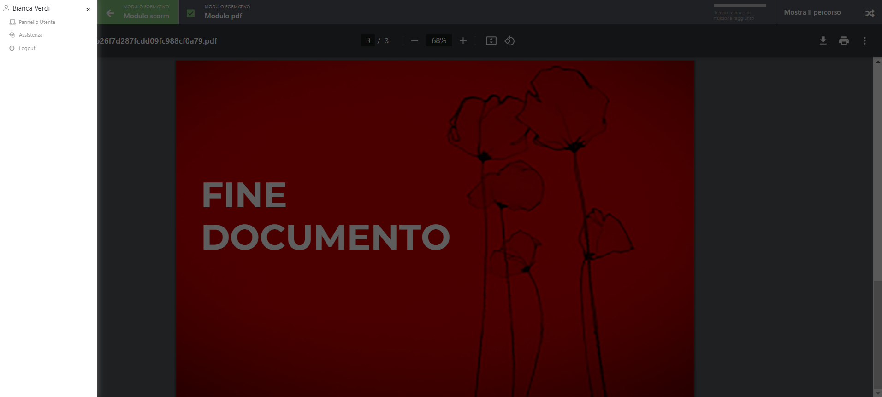
Per tornare al menu principale cliccare sull’icona a forma di hamburger in alto a sinistra, quindi su Pannello utente

